Slide 1
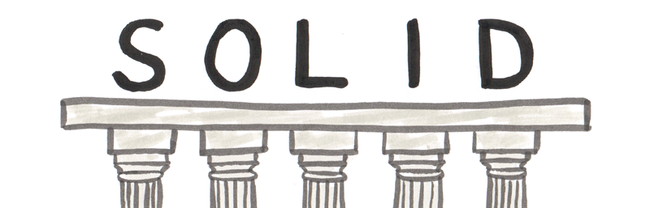
Alex Costa
Carlos Henrique
Daniel dos Santos
Lucas Magno
Rafael Estevam
https://github.com/yaybolognesi/Projeto-SOLID-2020

Slide 2
Introdução
S.O.L.I.D. é uma sigla para os cinco primeiros princípios de design de programação orientada a objeto por Rober C. Martin(Uncle Bob).
Tais princípios quando combinados juntos facilitam um programador a desenvolver um software que é mais fácil de manter e extender. Facilitam também a realizar refactors no código, e evitam um código “sujo”
S.O.L.I.D.:
S - Single-responsiblity principle
O - Open-closed principle
L - Liskov substitution principle
I - Interface segregation principle
D - Dependency Inversion Principle

Slide 3
Princípio de Responsabilidade Única - SRP
Uma classe deveria ter apenas uma única razão para mudar, ou seja, a classe deve ter apenas uma responsabilidade.
Mesmo sendo um dos princípios mais simples, ainda é de suma importância que seja implementados nos códigos pela diferença que faz.

Slide 4
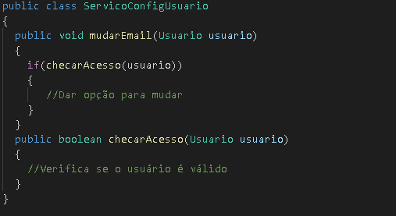

Slide 5
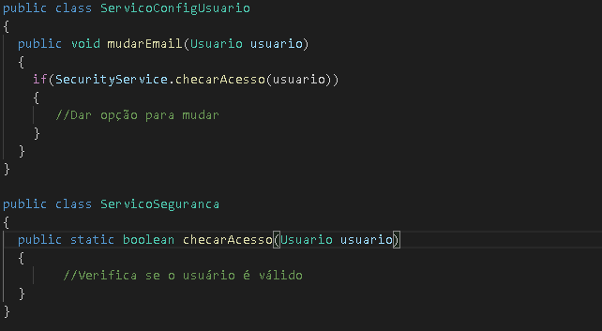

Slide 6
Princípio aberto-fechado - OCP
Objetos ou entidades devem ser abertos para extensão mas fechados para modificações.

Slide 7
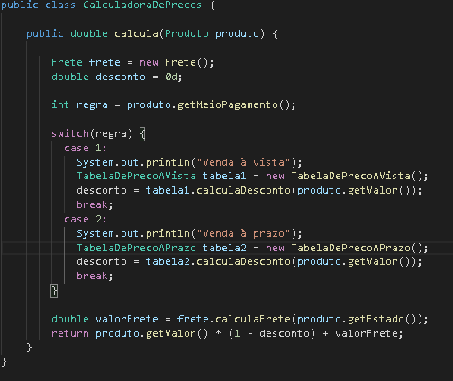

Slide 8
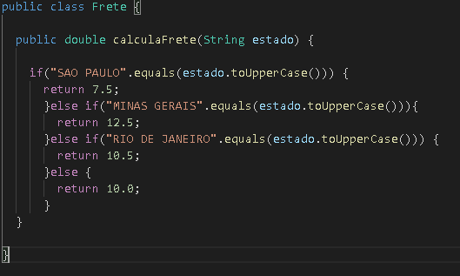

Slide 9
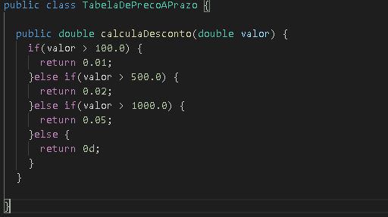

Slide 10
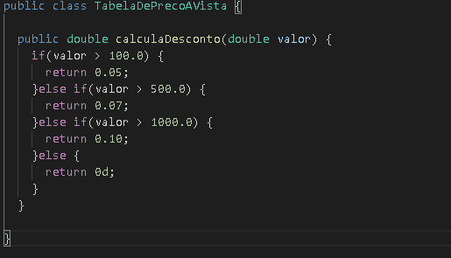

Slide 11
Aplicando o princípio...

Slide 12
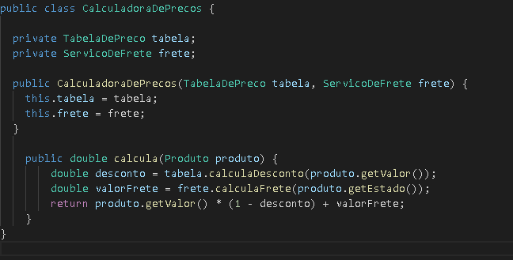

Slide 13
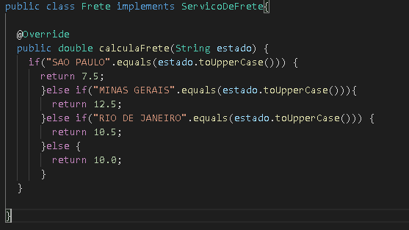

Slide 14
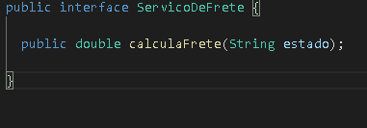
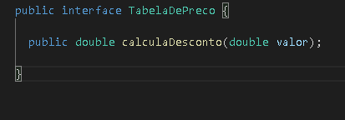

Slide 15
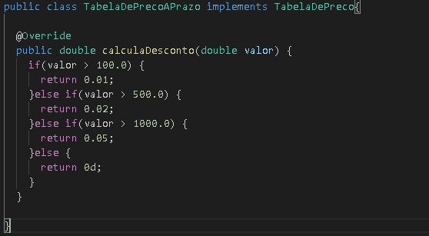

Slide 16
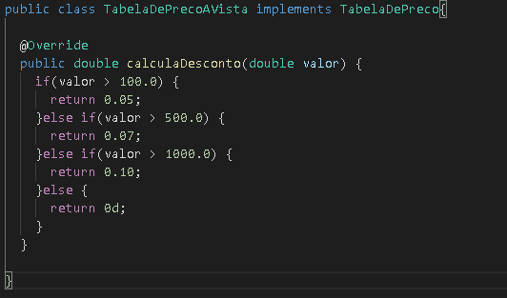

Slide 17
Princípio de Substituição de Liskov - LSP
Classes derivadas devem poder ser substituídas por suas classes base e classes base podem ser substituídas por qualquer uma das suas subclasses.

Slide 18
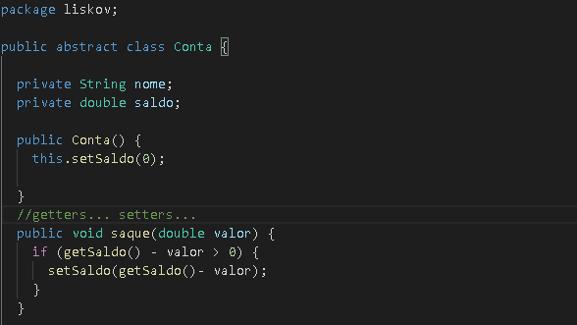

Slide 19
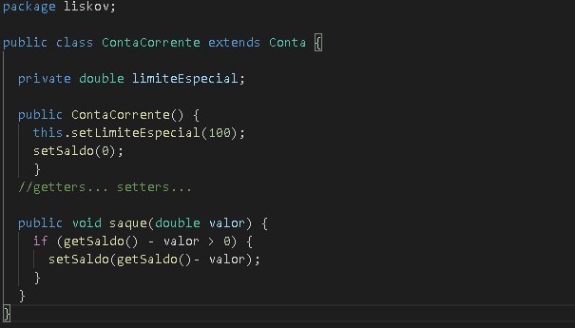

Slide 20
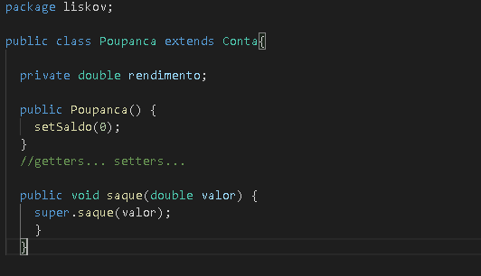

Slide 21
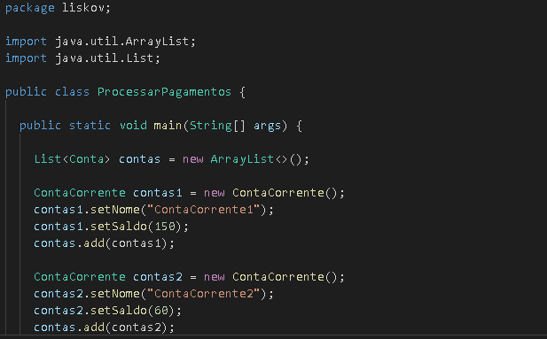

Slide 22
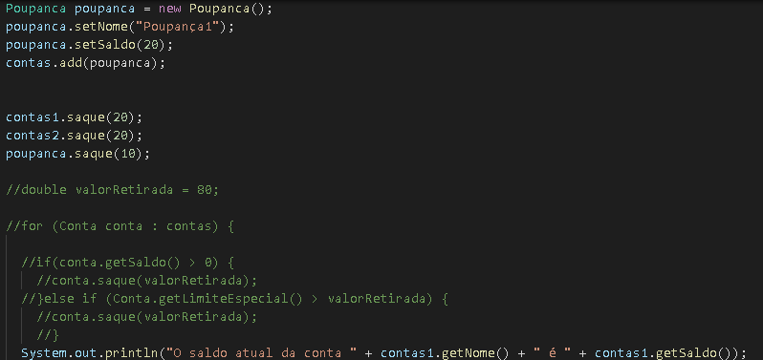

Slide 23
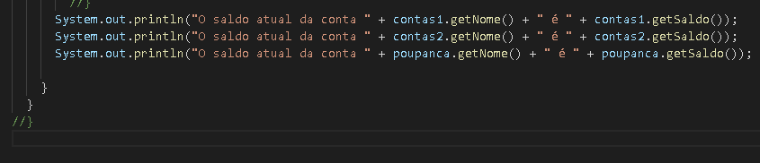

Slide 24
Princípio de segregação de Interface – ISP
Origem
Robert C. Martin na Xerox.
Problema da Classe Job e suas inúmeras chamadas.
Todas as subclasses que usam a superclasse Job, tem acesso a todos os métodos, mesmo que não os use.
Solução
Criar uma camada de interfaces especializadas e novas subclasses igualmente especializadas.

Slide 25
Conceito Geral
Uma classe não deve ser obrigada a implementar interfaces e métodos que não irão usar".
Em outras palavras, o conceito diz que é melhor criar interfaces mais especializadas, ao invés de se usar uma única interface genérica ou "gorda".
Vantagens
Diminuição de acoplamento;
Coesão e eficiência de código;
Classes somente com métodos necessários para funcionar.

Slide 26
Exemplo de implementação que fere o ISP.
Supondo que está sendo desenvolvido um e-commerce que possui recursos específicos para cada tipo de usuário (Administrador, Cliente, Vendedor, Gerente, etc...). No exemplo abaixo, temos somente o tipo de SuperUsuario.

Slide 27
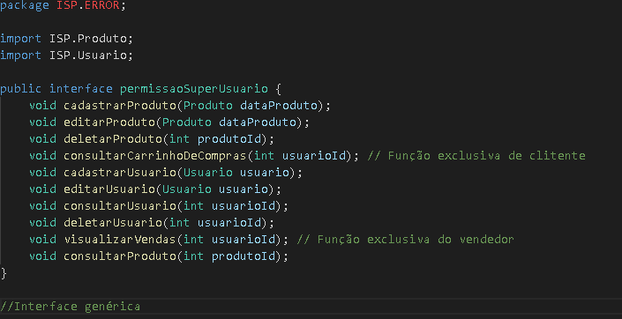

Slide 28
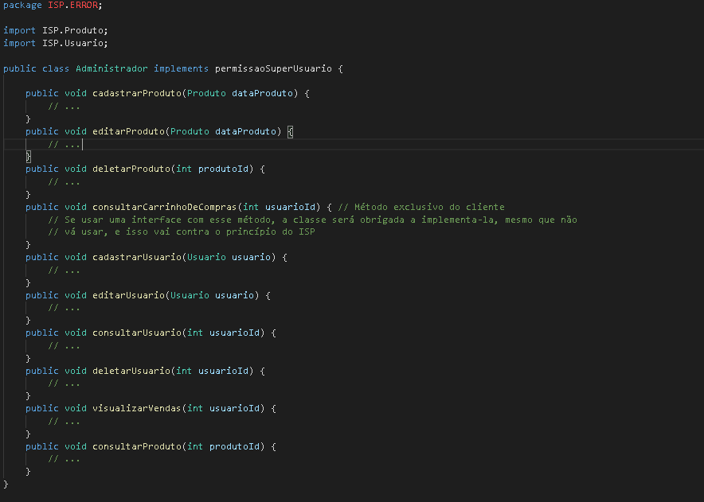

Slide 29
A classe Administrador está sendo obrigada, pela interface permissaoSuperUsuario, a implementar o método consultarCarrinhoDeCompras. Por regra de negócio, somente um cliente pode ver seu carrinho de compra. Não é uma boa prática classes implementarem métodos que não irão usar.

Slide 30
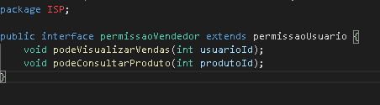
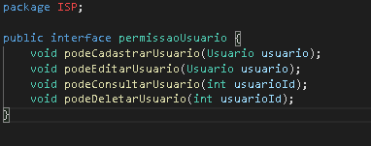
Aplicando o ISP. Especializar as interfaces de acordo com as ações que um usuário pode fazer.

Slide 31
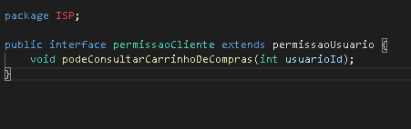
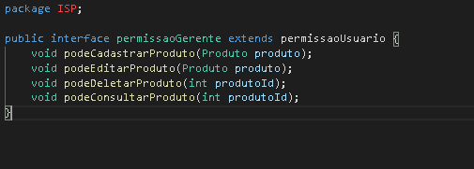

Slide 32
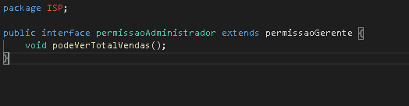

Slide 33
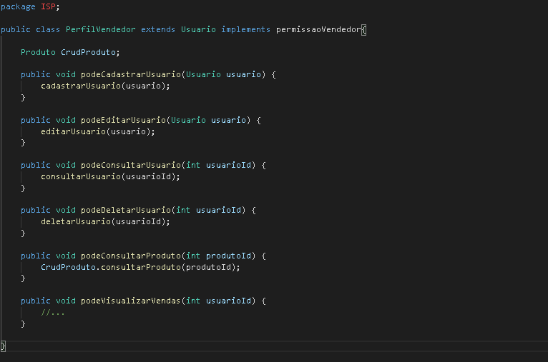
Classe perfil Vendedor implementa somente os métodos que vai usar.

Slide 34
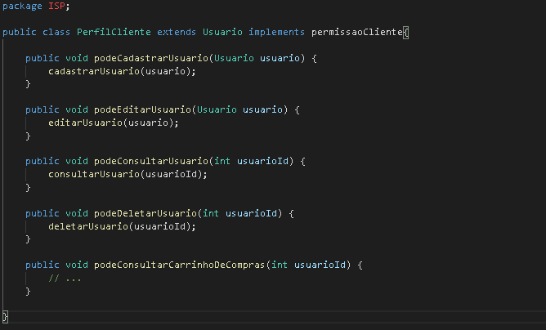
Classe perfil Cliente implementa somente os métodos que vai usar.

Slide 35
Princípio da inversão de dependência - DIP
Os módulos de alto nível não devem depender dos módulos de baixo nível. Ambos devem depender de abstrações.
Abstrações não devem depender de detalhes. Os detalhes devem depender de abstrações.

Slide 36
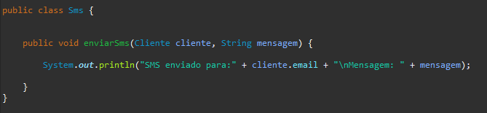
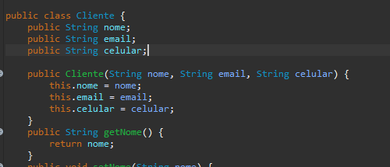
Módulos de alto nível.
Módulos de baixo nível.
Um módulo de alto nível é qualquer módulo que dependa de outros módulos.
Por exemplo:
Um módulo de baixo nível é qualquer módulo quenão dependa de outros módulos.
Por exemplo:

Slide 37
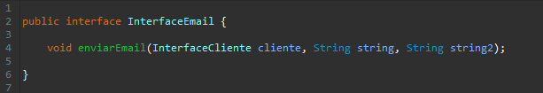
Abstração.
A abstração, em essência, considera as qualidades e os comportamentos interdependentes dos objetos a que pertencem, isolando-se os atributos leva-se em consideração o que existe em comum no objeto de um determinado grupo.
A programação deve ser dirigida sempre para a abstração e não para a concreção, ou seja, não se deve programar para classes concretas, mas sim para interfaces(abstrações).

Slide 38
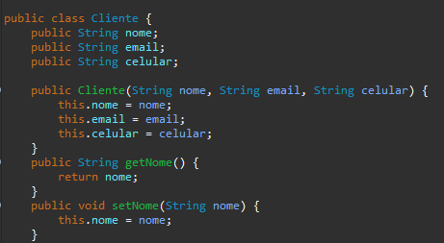

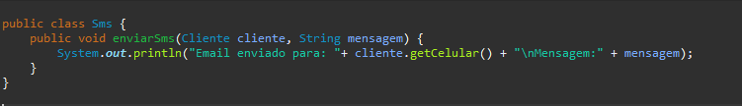
Aplicando o princípio.

Slide 39
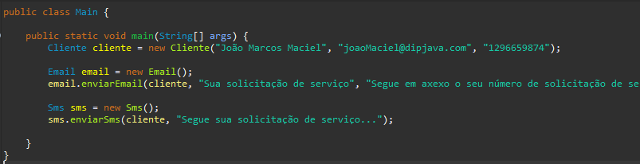
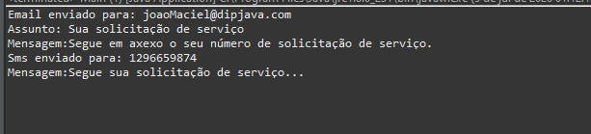
Aplicando o princípio.

Slide 40
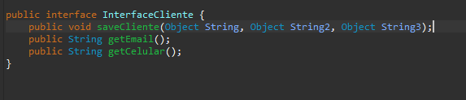
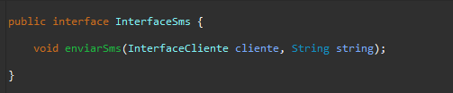
Aplicando o princípio.

Slide 41
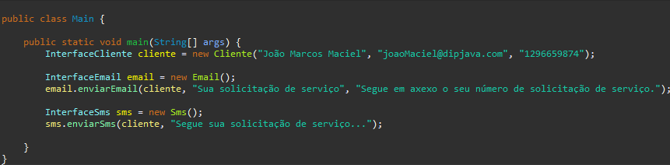
Aplicando o princípio.

Slide 42
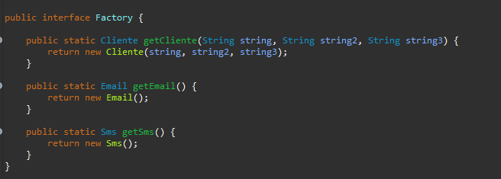
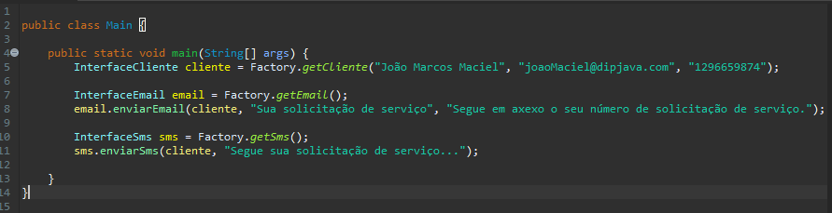
Aplicando o princípio.

Slide 43
Conclusão
Aplicar os princípios solid no início pode até parecer trabalhoso e cansativo, porém, com aplicação continua dos princípios é possível perceber a diferença que faz para estender, testar e refatorizar o código sem problemas.

